Slide 1
Способ выявления недекларированных возможностей в программном обеспечении на основе критерия Баейса
Автор: Бимбалов Артем Эдуардович
Квалификация: магистр
Руководитель Зикратов И. А.,
профессор, доктор технических наук
Санкт-Петербург, 2017

Slide 2
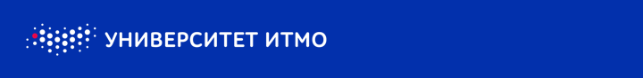
Способ выявления недекларированных возможностей в программном обеспечении на основе критерия Баейса
2
Недекларированные возможности в программном обеспечении
Недекларированные возможности— функциональные возможности ПО, не описанные или не соответствующие описанным в документации, при использовании которых возможно нарушение конфиденциальности, доступности или целостности обрабатываемой информации. [Классификация по уровню контроля отсутствия недекларированных возможностей РД. НДВ]

Slide 3
Способ выявления недекларированных возможностей в программном обеспечении на основе критерия Баейса
3
Актуальность
Популярность ПО
Увеличение объемов ПО
Сложность выявления НДВ
Цель работы
Повышение эффективности выявления недекларированных возможностей в программном обеспечение с помощью применения метода, основанном на критерии Байеса

Slide 4

Способ выявления недекларированных возможностей в программном обеспечении на основе критерия Баейса
4
Задачи работы
Анализ объекта исследования (программный код);
Поиск документации, требований и рекомендаций по проведению проверок на отсутствие НДВ в ПО;
Исследование существующих подходов к выявлению НДВ в ПО. Анализ достоинств и недостатков;
Формирование собственного подхода;
Применение полученного подхода;
Анализ достоинств и недостатков;
Рассмотрение перспективы развития;
Формирование выводов о применимости полученного подхода.
Notes:
Задачи работы:
Изучить особенности работы МРТС при решении задачи покрытия максимальной площади.
Исследовать на подверженность «скрытым атакам».
сравнить существующие механизмы «мягкой» безопасности, а также выбрать один из них
Рассмотреть выбранный механизм и применить его для защиты МРТС
Провести испытания выбранной модели
Предложить и применить модификации для выбранного способа
Произвести оценку плюсов и минусов модели безопасности на основе вычисления доверия и репутации для данной МРТС
Разработать практические рекомендации по внедрению данного способа в МРТС

Slide 5
Руководящий документ Защита от несанкционированного доступа к информации Часть 1. Программное обеспечение средств защиты информации Классификация по уровню контроля отсутствия недекларированных возможностей
Способ выявления недекларированных возможностей в программном обеспечении на основе критерия Баейса
5
РД НДВ
N | Наименование требования | Уровень контроля
 |  | 4 | 3 | 2 | 1
 | Требования к документации
1 | Контроль состава и содержания документации
… | … | … | ... | … | …
 | Требования к содержанию испытаний
2. | Контроль исходного состояния ПО | + | = | = | =
3. | Статический анализ исходных текстов программ
… | … | … | … | … | ...
4. | Динамический анализ исходных текстов программ
… | … | … | … | … | …
Notes:
Документ определяет и раскрывает такие понятия как «недекларированные возможности», «программные закладки», «функциональный объект», «информационный объект», «фактический маршрут выполнения функциональных объектов», «критический маршрут выполнения функциональных объектов», «статический анализ исходных текстов программ», «динамический анализ исходных текстов программ».
Устанавливается четыре уровня контроля отсутствия недекларированных возможностей. Каждый уровень характеризуется определенной минимальной совокупностью требований.

Slide 6
Способ выявления недекларированных возможностей в программном обеспечении на основе критерия Баейса
6
Достоинства и недостатки РД НДВ
К достоинствам документа следует отнести требования:
предъявлять исходный код программного продукта;
формировать пакет документации на программный продукт;
осуществлять контроль над избыточностью исходного кода;
определение полномаршрутного тестирование.
К недостаткам документа следует отнести:
проблематичность проведения динамического анализа для сложных программных продуктов;
недостаточность или отсутствие проверок;
появление новых языков программирования;

Slide 7
Способ выявления недекларированных возможностей в программном обеспечении на основе критерия Баейса
7
НДВ. Описание. Классификация.
Программные закладки – преднамеренно внесенные в ПО функциональные объекты, которые при определенных условиях (входных данных) инициируют выполнение не описанных в документации функций ПО, приводящих к нарушению конфиденциальности, доступности или целостности обрабатываемой информации.[РД НДВ]
Программные закладки можно разделить по модели их поведения и предназначения:
перехват данных;
искажение данных;
уничтожение данных;
получение несанкционированного доступа к данным.

Slide 8
Способ выявления недекларированных возможностей в программном обеспечении на основе критерия Баейса
8
Существующие подходы выявления НДВ
Название подхода | Возможности | Недостатки
Ручной анализ исходного кода | Выявление ошибок и НДВ различного рода методом полного просмотра исходного кода с сопоставлением с документацией. | Проблематично использовать для сложных программных продуктов Времязатратность Возможность пропуска ПЗ по невнимательности
Статистический анализ кода | Возможность выявления ошибок: неопределённое поведение, нарушение алгоритма пользования библиотекой, переполнение буфера и другие. | Не способны выявить программные закладки в составе ПО, так как они не являются ошибками с точки зрения «правильности» кода.
Динамический анализ кода | Возможность выявления НДВ на основе построенных маршрутов. | Проблематично использовать для сложных программных продуктов Принятие НДВ за разрешенную операцию
Сигнатурный анализ кода | Позволяет выявлять ПЗ на основе известной базы шаблонов | Не учитывает разнообразие реализации ПЗ Ограниченность базы шаблонов

Slide 9
Способ выявления недекларированных возможностей в программном обеспечении на основе критерия Баейса
9
Применение метода фильтрации спама для выявления НДВ
Пример участка программного кода
Пример спам письма
Название функции
Название письма
Тело функции
Тело письма
…
Int main (void)
{
printf ("Hello, World!\n");
getchar ();
return 0;
}
…
Распродажа!
Беспрецедентная рекламная акция! Неслыханно! Вся страна в шоке!...
Только для Вас специальное предложение.

Slide 10
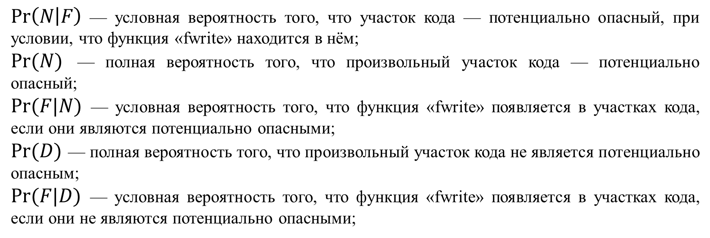
Способ выявления недекларированных возможностей в программном обеспечении на основе критерия Баейса
10
Фильтрация на основе критерия Байеса
$\operatorname{Pr}\left(N | F\right)$ — условная вероятность того, что участок кода — потенциально опасный, при условии, что функция «fwrite» находится в нём;
$Pr(N)$ — полная вероятность того, что произвольный участок кода — потенциально опасный;
$Pr(F|N)$ — условная вероятность того, что функция «fwrite» появляется в участках кода, если они являются потенциально опасными;
$Pr(D)$ — полная вероятность того, что произвольный участок кода не является потенциально опасным;
$Pr(F|D)$ — условная вероятность того, что функция «fwrite» появляется в участках кода, если они не являются потенциально опасными;

Slide 11
Способ выявления недекларированных возможностей в программном обеспечении на основе критерия Баейса
11
Алгоритм поиска НДВ
Начало работы
Обучающая выборка
Обучение анализатора
Добавление новых статистических данных
Исследуемый участок кода
Проведение анализа исследуемого участка
Оценка полученного значения
Потенциально опасный участок кода
Условно безопасный участок кода
Получение результата

Slide 12
Способ выявления недекларированных возможностей в программном обеспечении на основе критерия Баейса
12
Интерпретация участка кода для анализатора
#include <stdio.h> #include <stdlib.h> int main(void) { … int str; scanf("%d", str); FILE *fp; if((fp=fopen("test", "w"))==NULL) { printf("Cannot open file."); return 1; } fwrite(&str, sizeof (int), 1, fp); fclose (fp); return 0; }
#include <stdio.h> #include <stdlib.h> int main(void) { … int str; scanf("%d", str); FILE *fp; if((fp=fopen("test", "w"))==NULL) { printf("Cannot open file."); return 1; } fwrite(&str, sizeof (int), 1, fp); fclose (fp); return 0; }

Slide 13
Способ выявления недекларированных возможностей в программном обеспечении на основе критерия Баейса
13
Обучающая выборка с точки зрения анализатора
K1 | K2 | … | Kn
fopen fgetc printf fclose return | scanf fopen fwrite fclose return | … | scanf goto fopen fgetc printf return
Статистика на основе обучающей выборки
Название функции | Встречаемость в выборке | Встречаемость в классе D | Встречаемость в классе N
fopen | 4 | 1 | 3
fgetc | 2 | 1 | 1
… | … | … | …
return | 5 | 2 | 3

Slide 14
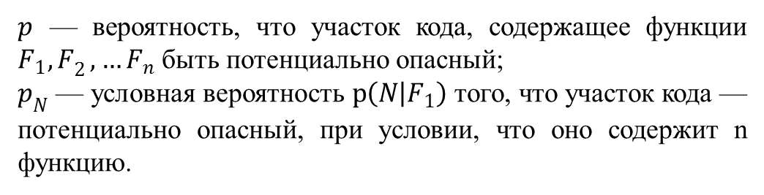
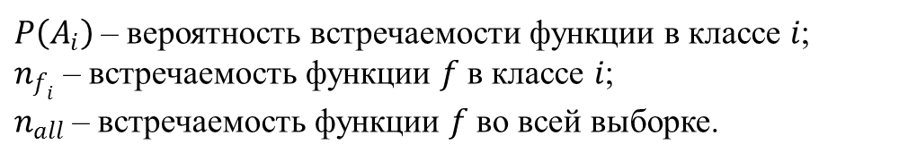
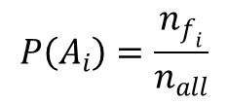
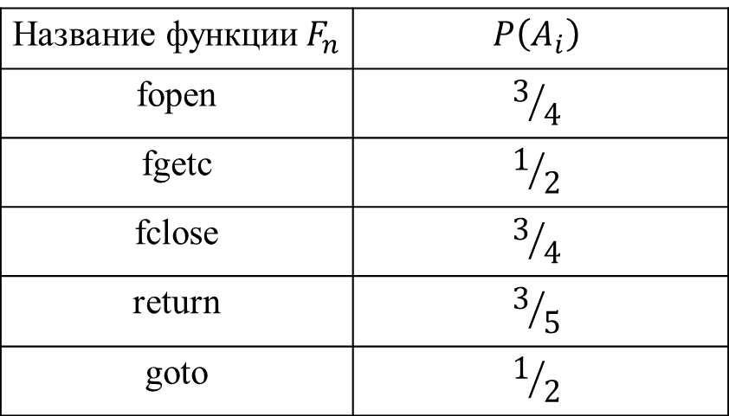
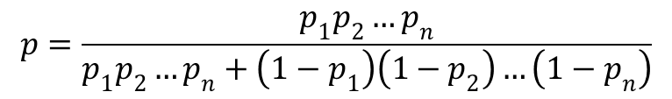
Способ выявления недекларированных возможностей в программном обеспечении на основе критерия Баейса
14
Определение вероятности «опасности» кода
$$P\left(A_{i}\right)=\frac{n_{f_{i}}}{n_{all}}$$
Название функции${ F}_{n}$ | $$P\left(A_{i}\right)$$
fopen | $$3/4$$
fgetc | $$1/2$$
fclose | $$3/4$$
return | $$3/5$$
goto | $$1/2$$
$P\left(A_{i}\right)$ – вероятность встречаемости функции в классе $i$;
$n_{f_{i}}$ – встречаемость функции $f$ в классе $i$;
$n_{all}$ – встречаемость функции $f$ во всей выборке.
$$p=\frac{p_{1}p_{2}…p_{n}}{p_{1}p_{2}…p_{n}+\left(1−p_{1}\right)\left(1−p_{2}\right)…\left(1−p_{n}\right)}$$
$p$ — вероятность, что участок кода, содержащее функции $F_{1}{,F}_{2},{…F}_{n}$ быть потенциально опасный;
$p_{N}$ — условная вероятность $p\left(N | F_{1}\right)$ того, что участок кода — потенциально опасный, при условии, что оно содержит n функцию.
$$p=\frac{3/4∗1/2∗3/4∗3/5∗1/2}{3/4∗1/2∗3/4∗3/5∗1/2+\left(1−3/4\right)\left(1−1/2\right)\left(1−3/4\right)\left(1−3/5\right)\left(1−1/2\right)}=9/{11}≈0,82$$

Slide 15
Способ выявления недекларированных возможностей в программном обеспечении на основе критерия Баейса
15
Сравнение метода с существующими
Метод поиска | Избыточные участки кода | Программные дефекты | Программные закладки
Статический анализ | 3 | - | -
Динамический анализ | 1 | - | 1
Сигнатурный анализ | - | 8 | -
Анализ на основе фильтрации Байеса | - | - | 5
Ручной анализ (эталон) | 4 | 6 | 4
Notes:
Не смотря на все достоинства, следует отметить, что применение этого способа влечет за собой нагрузку на вычислительную систему каждого агента, требует выделения ресурсов памяти и использование канала связи.

Slide 16
Способ выявления недекларированных возможностей в программном обеспечении на основе критерия Баейса
16
Выявление избыточных участков кода
Notes:
Не смотря на все достоинства, следует отметить, что применение этого способа влечет за собой нагрузку на вычислительную систему каждого агента, требует выделения ресурсов памяти и использование канала связи.

Slide 17
Способ выявления недекларированных возможностей в программном обеспечении на основе критерия Баейса
17
Выявление программных дефектов
Notes:
Не смотря на все достоинства, следует отметить, что применение этого способа влечет за собой нагрузку на вычислительную систему каждого агента, требует выделения ресурсов памяти и использование канала связи.

Slide 18
Способ выявления недекларированных возможностей в программном обеспечении на основе критерия Баейса
18
Выявление программных закладок
Notes:
Не смотря на все достоинства, следует отметить, что применение этого способа влечет за собой нагрузку на вычислительную систему каждого агента, требует выделения ресурсов памяти и использование канала связи.

Slide 19
Способ выявления недекларированных возможностей в программном обеспечении на основе критерия Баейса
19
Достоинства и недостатки
Недостатки
Не дает гарантии отсутствия программных закладок
Зависимость от обучающей выборки,
Множество ложных срабатываний
Узконаправленное применение готовой системы.
Требуется анализ полученных результатов экспертом
Достоинства
Возможность обработки больших объемов программного кода
Скорость обработки анализируемой информации
Простота реализации
Возможность обучения в процессе работы
Возможность адаптация под нахождения различных классов программных закладок.
Notes:
Не смотря на все достоинства, следует отметить, что применение этого способа влечет за собой нагрузку на вычислительную систему каждого агента, требует выделения ресурсов памяти и использование канала связи.

Slide 20
Способ выявления недекларированных возможностей в программном обеспечении на основе критерия Баейса
20
Выводы
Применение полученного подхода позволяет классифицировать участки исходного кода программы подобно спам фильтрам, основанных на теории Байеса.
По результатом экспериментальных проверок стоит отметить, что использование метода, не позволяет выявлять избыточные участки, а так же программные дефекты. В свою очередь данный метод позволяет найти большее число программных закладок, в сравнении с другими существующими методами.
Несмотря на недостатки, метод имеет ряд преимуществ, которые позволяют решать те задачи, которые не в состояние решить другие подходы, поэтому является актуальным и своевременным решениям для противодействия существующим угрозам от воздействия НДВ в программном обеспечении.
Notes:
Не смотря на все достоинства, следует отметить, что применение этого способа влечет за собой нагрузку на вычислительную систему каждого агента, требует выделения ресурсов памяти и использование канала связи.

Slide 21
Спасибо за внимание!
Санкт-Петербург, 2017

